Slide 1
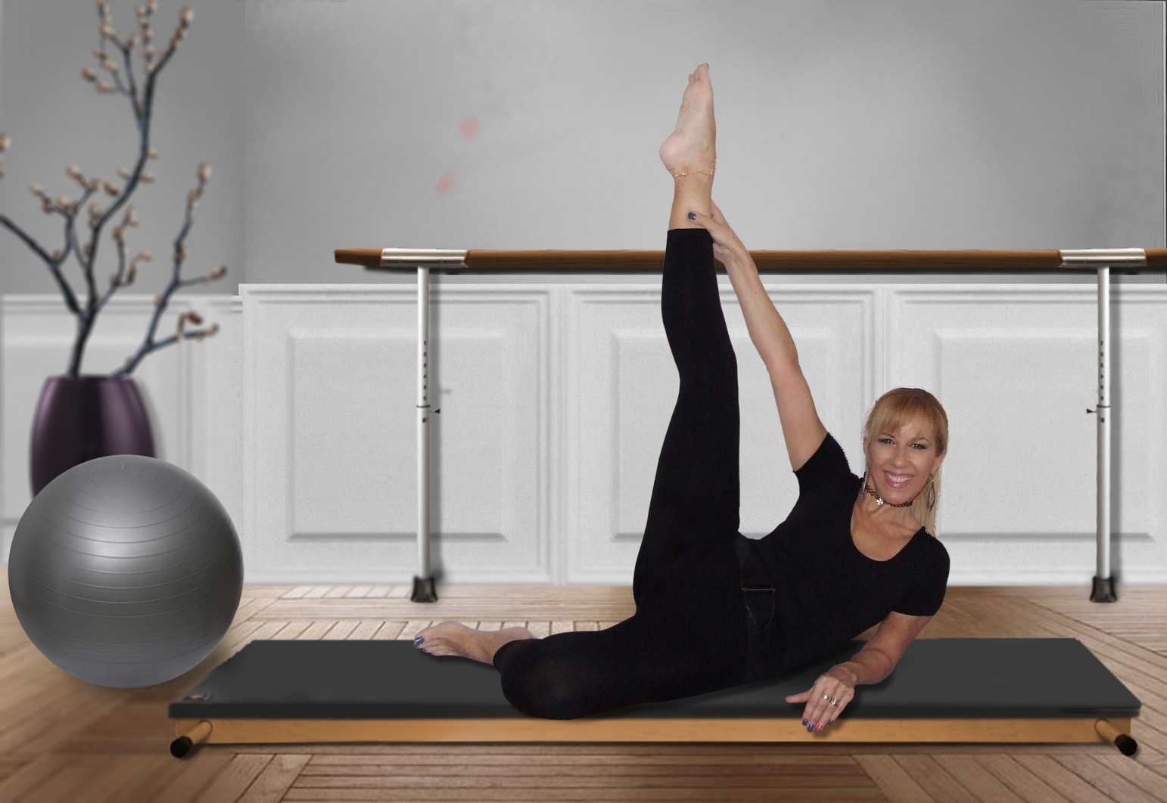

Pelajaran 6
Senam Lantai
Tujuan pembelajaran:
Memahami hakikat senam lantai.
Memahami dan mempraktikkan bentuk-bentuk aktivitas pembelajaran senam lantai.
Memahami dan mempraktikkan bentuk-bentuk aktivitas pembelajaran rangkaian gerak senam lantai.
Sumber: Pixabay.com/Angelica Barbierie
Pendidikan Jasmani, Olahraga, dan Kesehatan

Slide 2
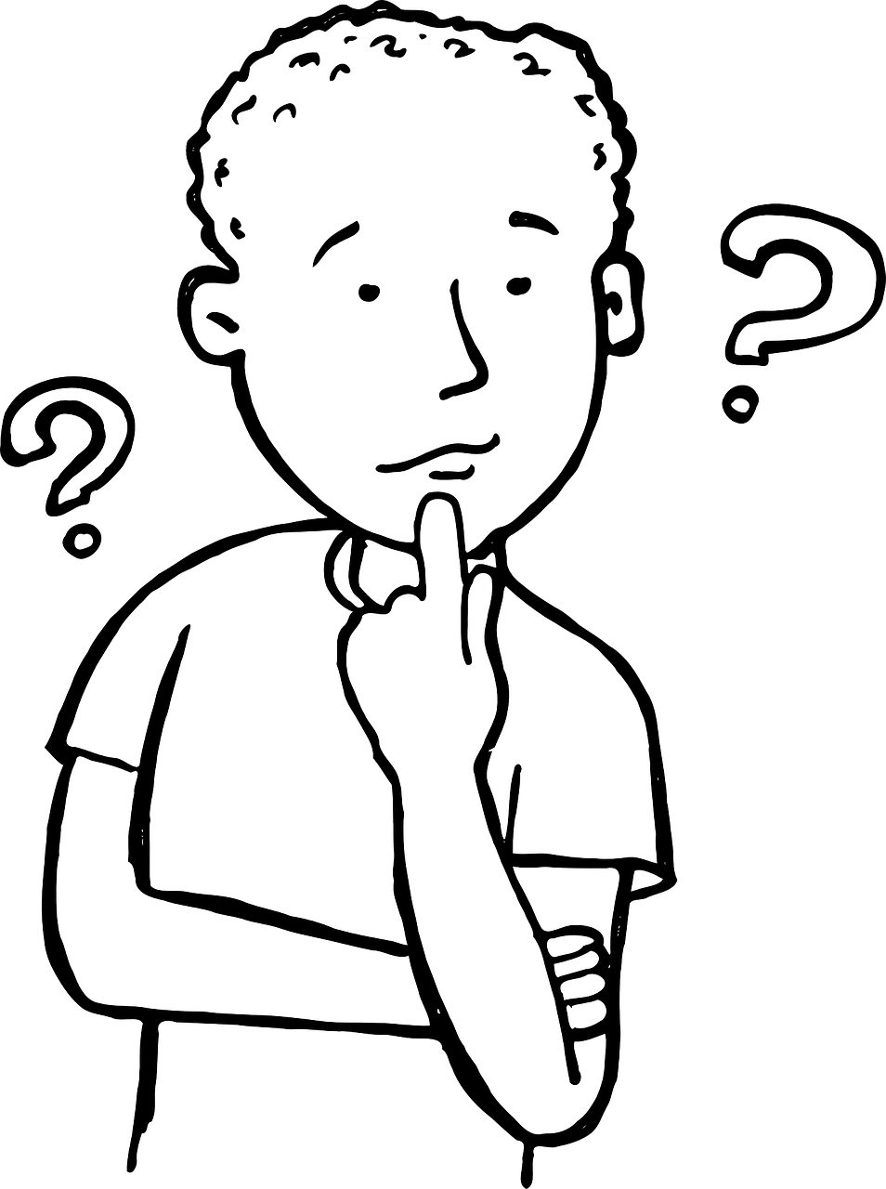
A. Hakikat Senam Lantai
Olahraga
senam mempunyai sistematika tersendiri dan mempunyai tujuan
yang hendak dicapai, seperti daya tahan, kekuatan, kelentukan,
koordinasi, atau bisa juga diperluas untuk meraih prestasi,
membentuk tubuh yang ideal, dan memelihara kesehatan.
Pendidikan Jasmani, Olahraga, dan Kesehatan

Slide 3
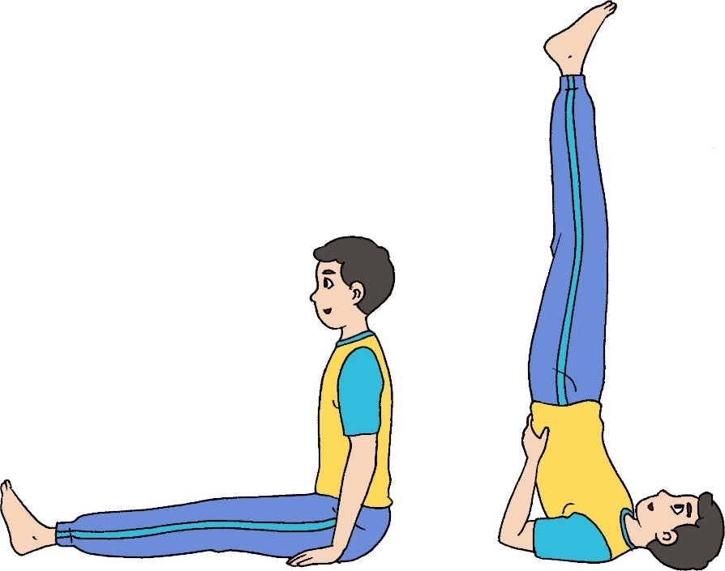
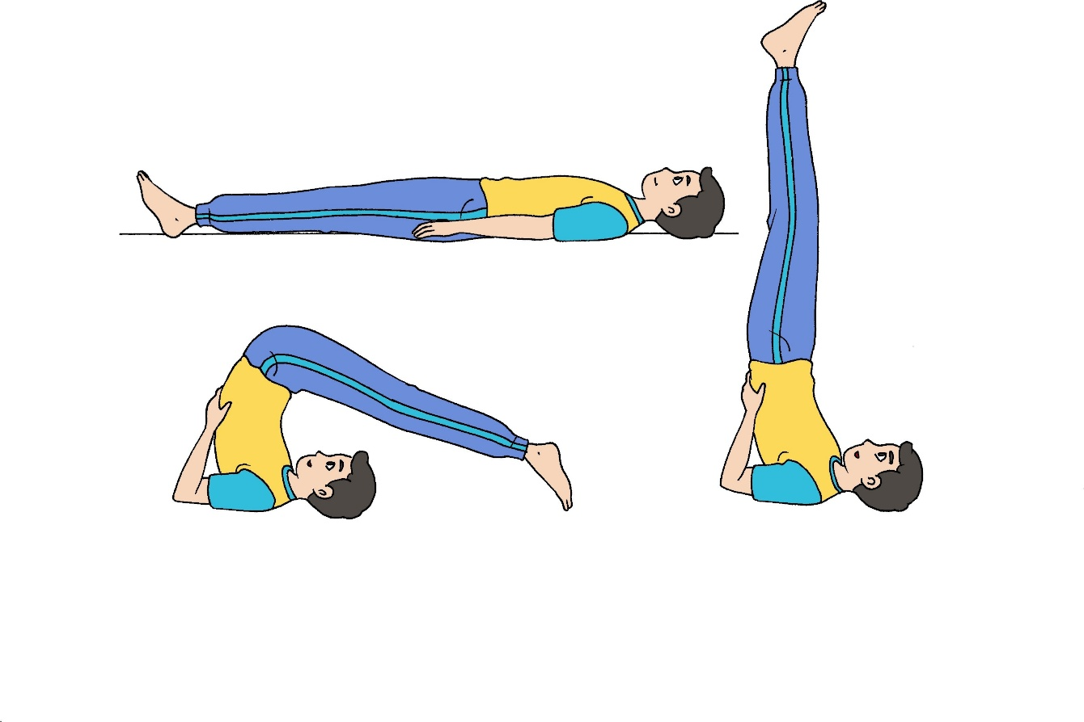
B. Bentuk-Bentuk Aktivitas Pembelajaran Senam Lantai
1. Aktivitas Pembelajaran Sikap Lilin
1
3
5
2
4
Pendidikan Jasmani, Olahraga, dan Kesehatan

Slide 4
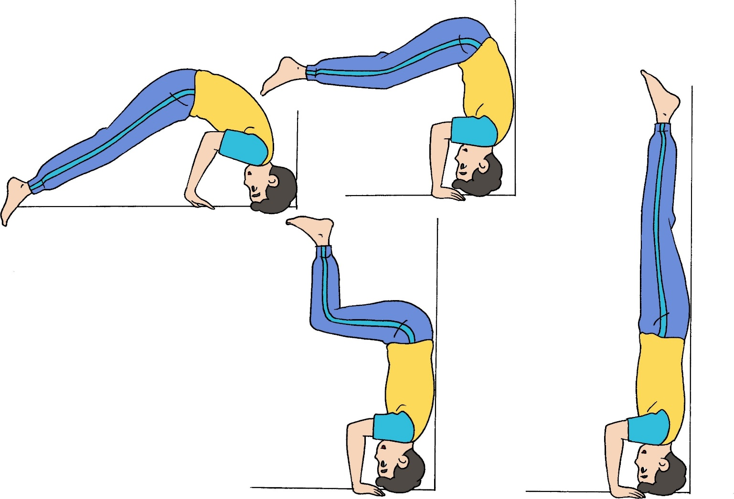
3
1
4
2
Pendidikan Jasmani, Olahraga, dan Kesehatan

Slide 5
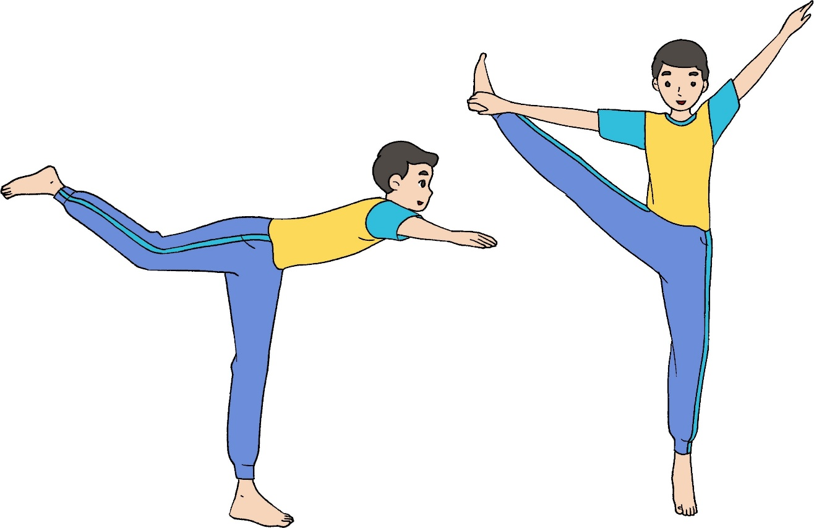
2. Aktivitas Pembelajaran Gerak Berdiri dengan Satu Kaki
1
Sikap seimbang sangat dibutuhkan untuk melakukan gerak
berdiri dengan satu kaki. Sikap seimbang pada senam lantai dapat dilakukan
dengan sikap seimbang ke belakang dan ke samping.
2
Pendidikan Jasmani, Olahraga, dan Kesehatan

Slide 6
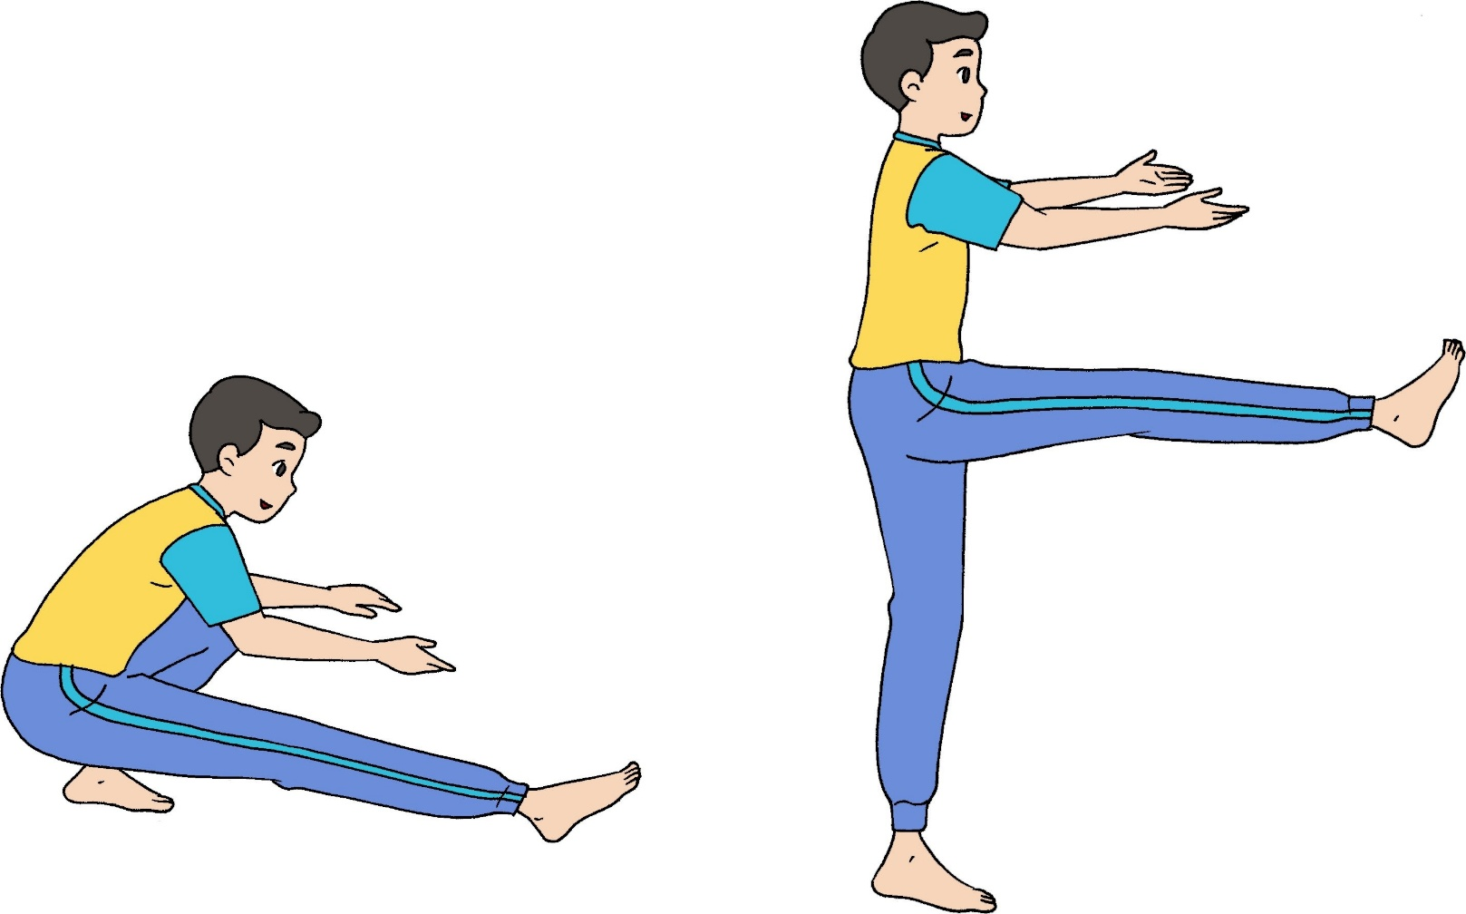
a. Pembelajaran keseimbangan tahap 1
Pendidikan Jasmani, Olahraga, dan Kesehatan

Slide 7
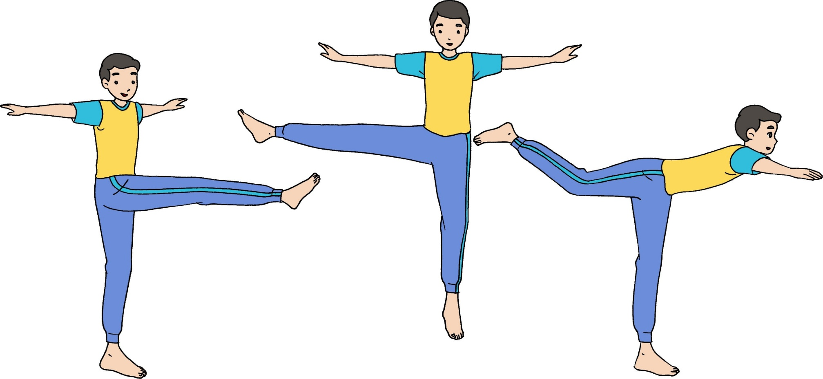
b. Pembelajaran keseimbangan tahap 2
Pendidikan Jasmani, Olahraga, dan Kesehatan

Slide 8
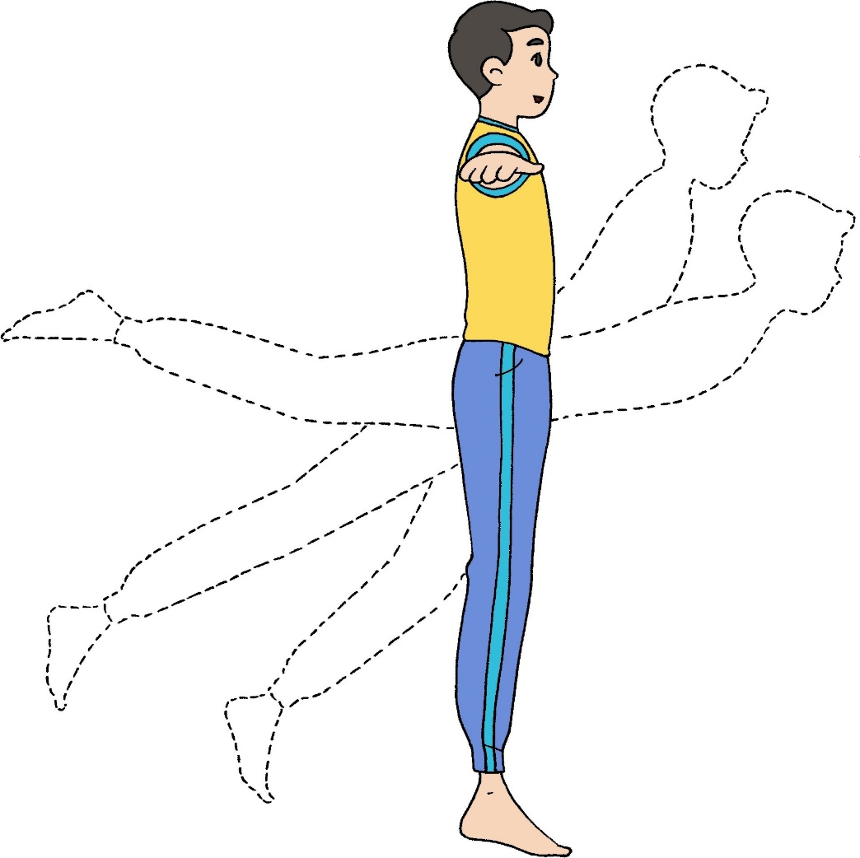
c. Pembelajaran keseimbangan tahap 3
Pendidikan Jasmani, Olahraga, dan Kesehatan

Slide 9
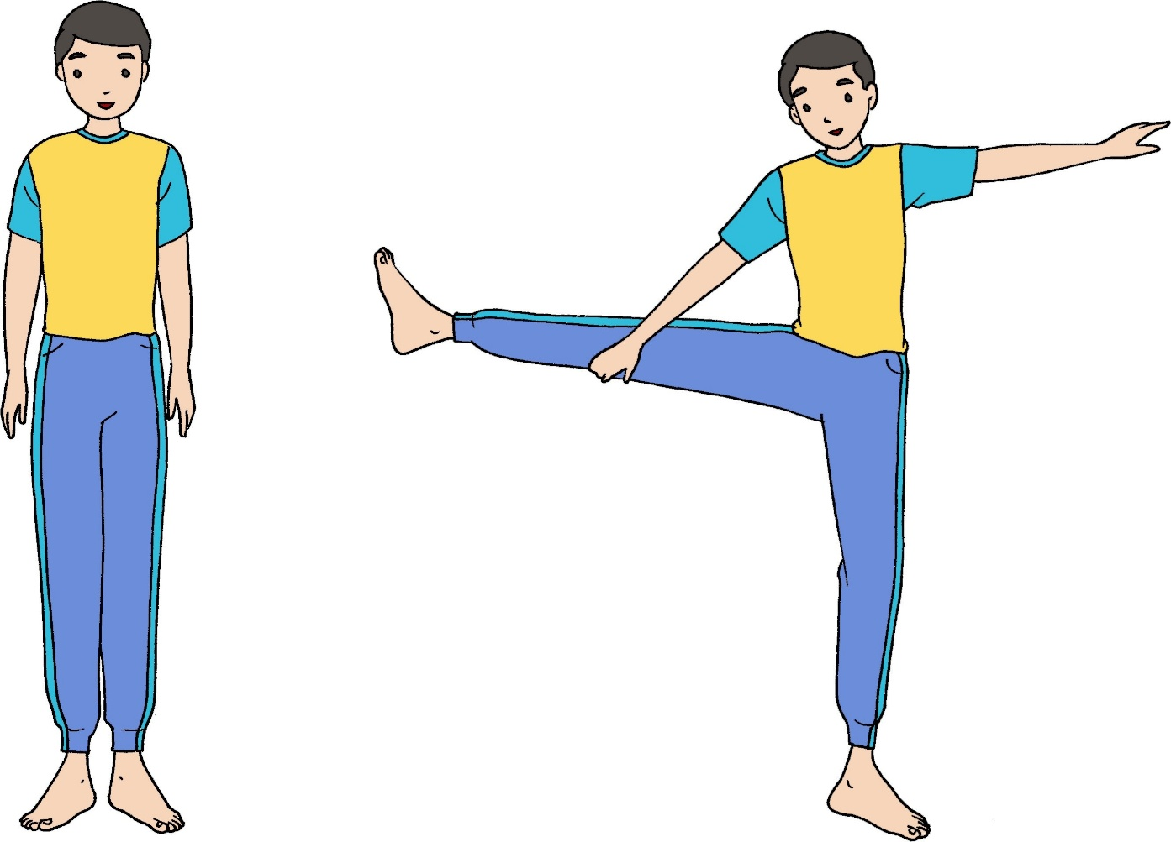
d. Pembelajaran keseimbangan tahap 4
Pendidikan Jasmani, Olahraga, dan Kesehatan

Slide 10
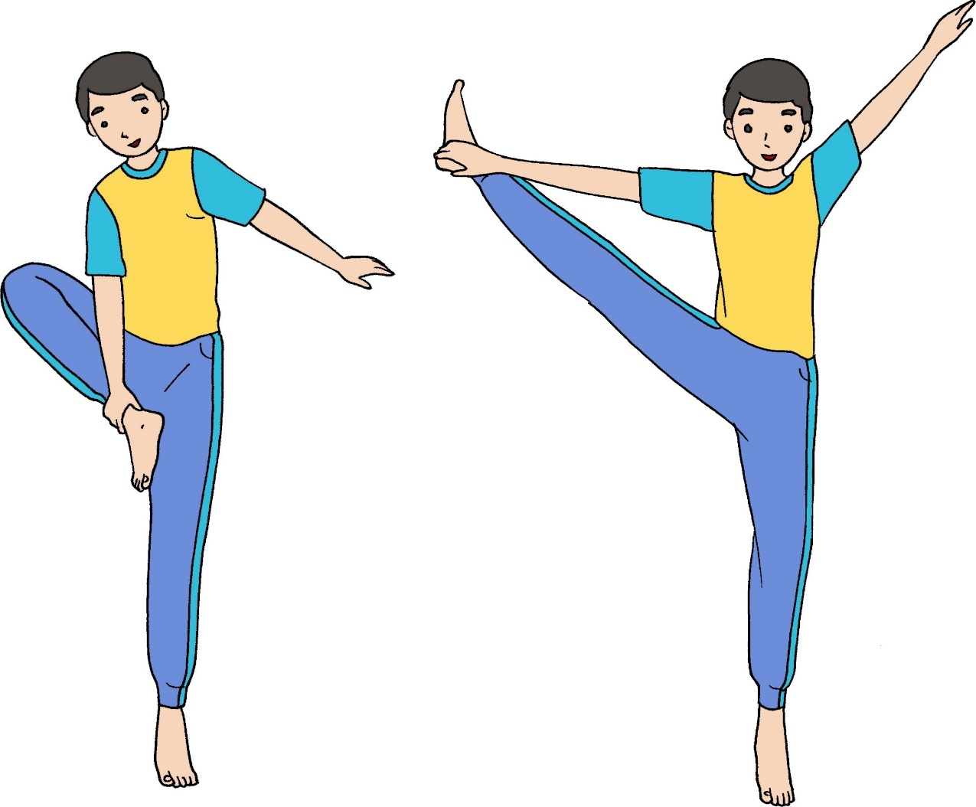
e. Pembelajaran keseimbangan tahap 5
Pendidikan Jasmani, Olahraga, dan Kesehatan

Slide 11
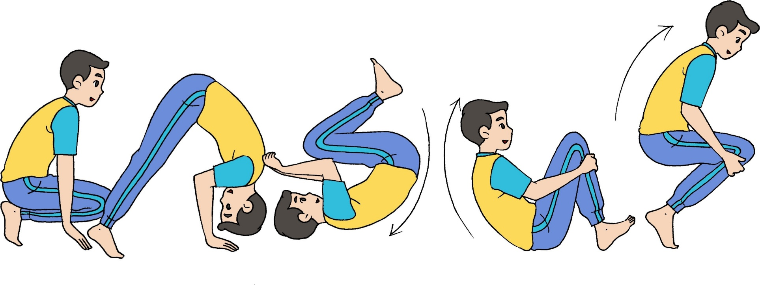
3. Aktivitas Pembelajaran Gerak Guling ke Depan (Forward Roll)
Pendidikan Jasmani, Olahraga, dan Kesehatan

Slide 12
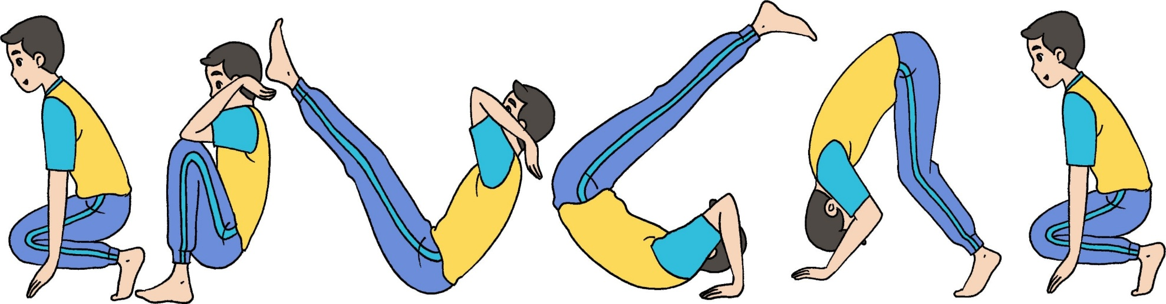
4. Aktivitas Pembelajaran Gerak Guling ke Belakang (Back Roll)
Pendidikan Jasmani, Olahraga, dan Kesehatan

Slide 13
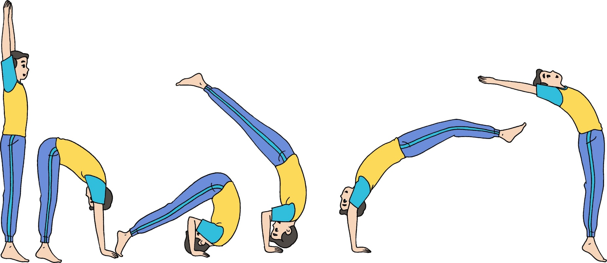
5. Aktivitas Pembelajaran Gerak Guling Lenting (Neck Spring)
Guling lenting adalah suatu gerakan lenting badan ke atas depan yang disebabkan oleh lemparan kedua kaki dan tolakan kedua tangan, dari sikap setengah guling ke belakang atau setengah guling ke depan dengan kedua kaki rapat dan lutut lurus.
Pendidikan Jasmani, Olahraga, dan Kesehatan

Slide 14
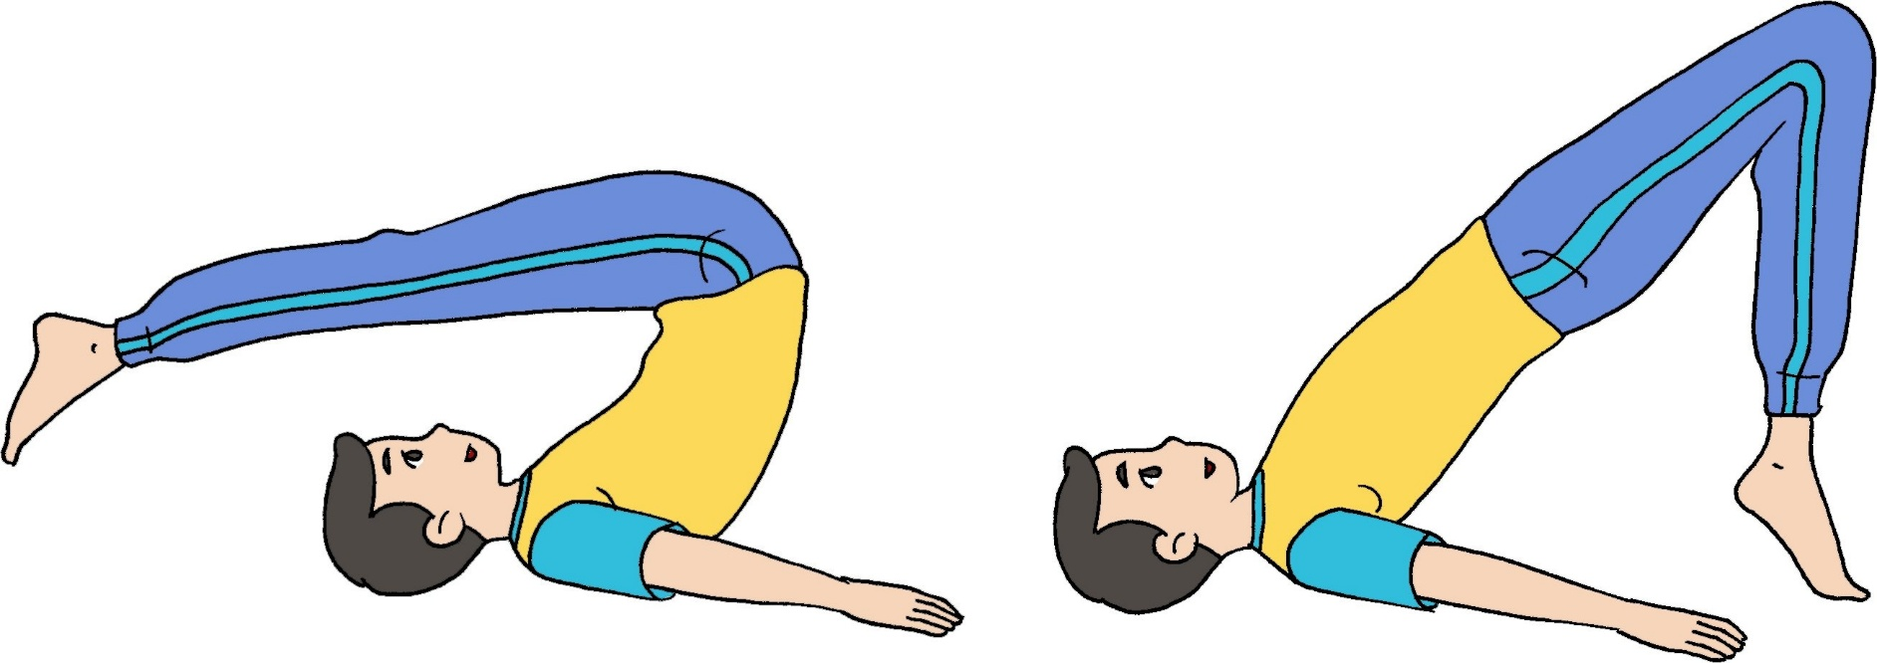
Bentuk-Bentuk Aktivitas Pembelajaran Gerak Guling Lenting (Neck Spring)
a. Pembelajaran gerak guling lenting tahap 1
Pendidikan Jasmani, Olahraga, dan Kesehatan

Slide 15
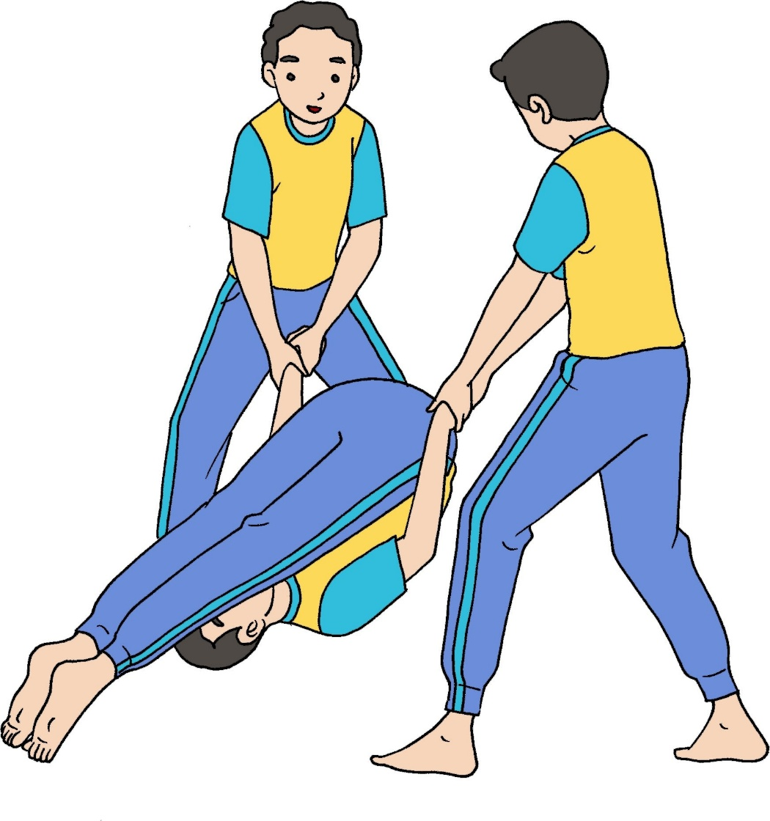
b. Pembelajaran gerak guling lenting tahap 2
Pendidikan Jasmani, Olahraga, dan Kesehatan

Slide 16
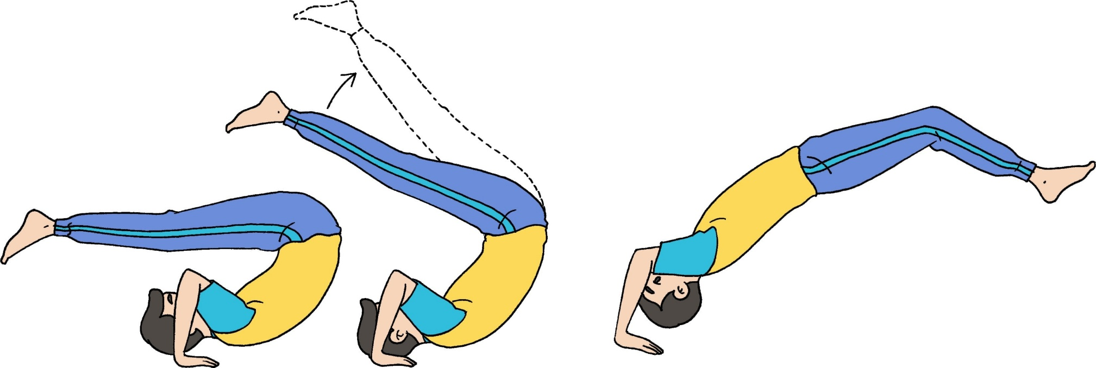
c. Pembelajaran gerak guling lenting tahap 3
Pendidikan Jasmani, Olahraga, dan Kesehatan

Slide 17
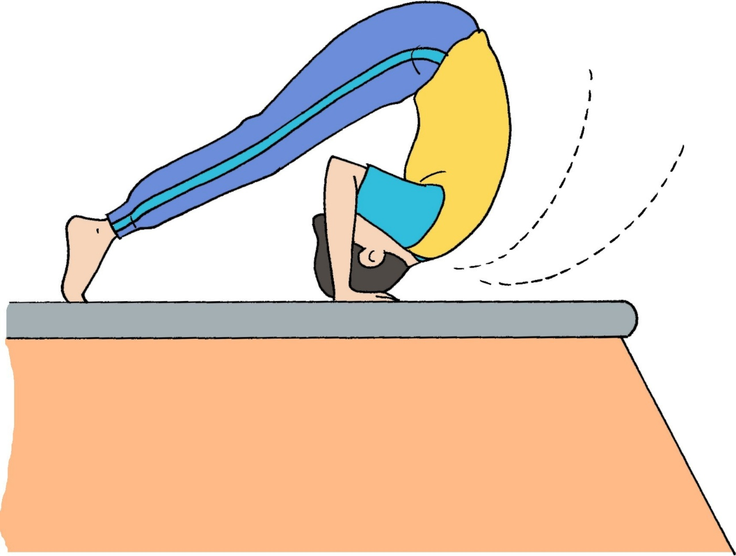
d. Pembelajaran gerak guling lenting tahap 4
Pendidikan Jasmani, Olahraga, dan Kesehatan

Slide 18
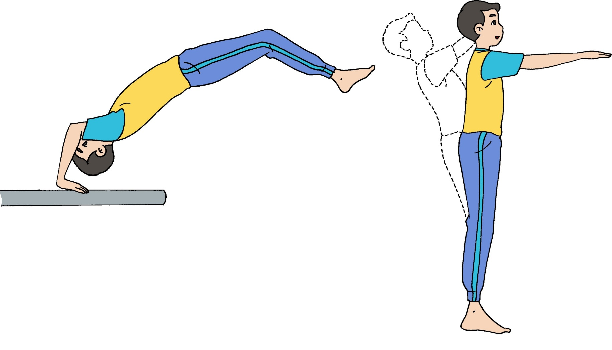
e. Pembelajaran gerak guling lenting tahap 5
Pendidikan Jasmani, Olahraga, dan Kesehatan

Slide 19
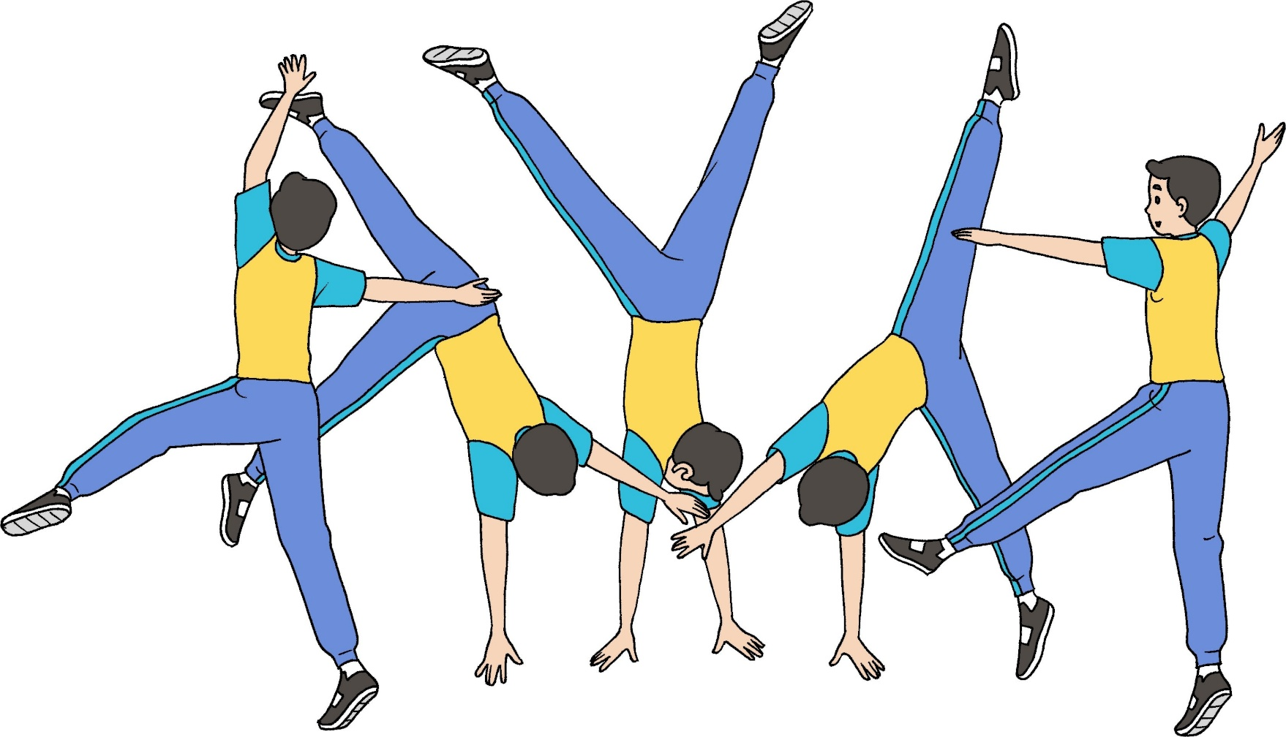
Meroda adalah gerakan memutar ke samping, yaitu pada saat kedua tangan bertumpu dengan kaki terbuka lebar atau kangkang.
6. Aktivitas Pembelajaran Meroda
Pendidikan Jasmani, Olahraga, dan Kesehatan

Slide 20
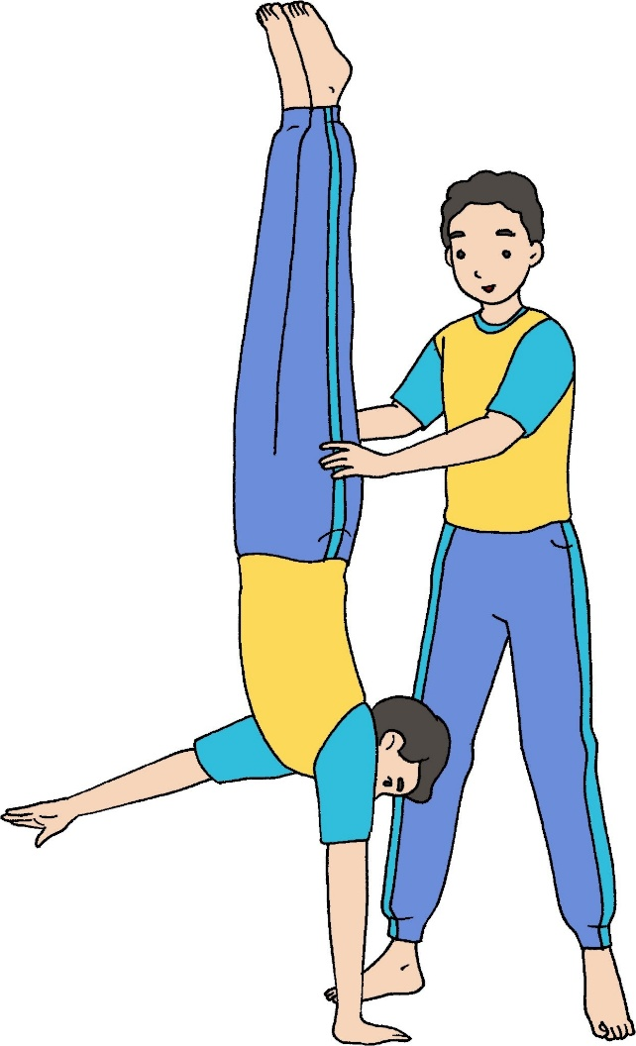
Bentuk-Bentuk Aktivitas Pembelajaran Gerak Meroda
a. Pembelajaran gerak meroda tahap 1
Pendidikan Jasmani, Olahraga, dan Kesehatan

Slide 21
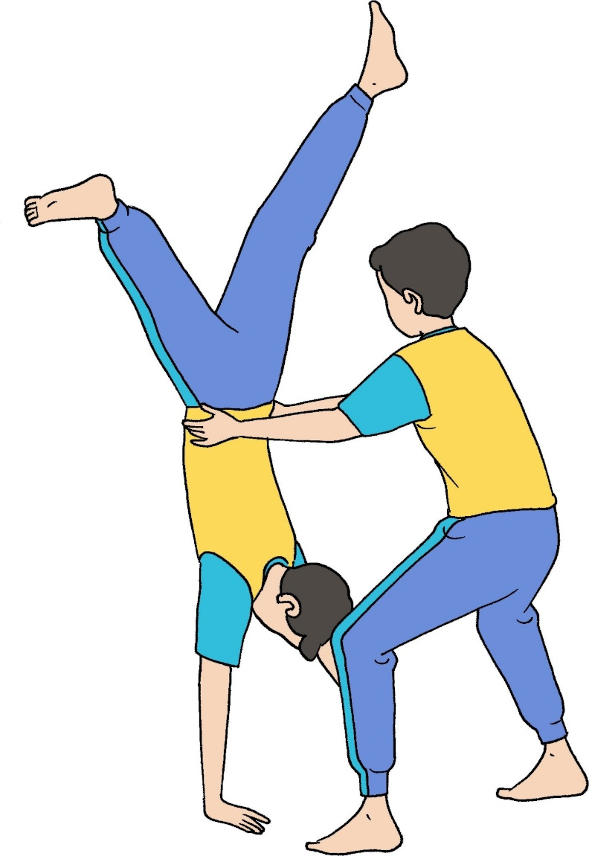
b. Pembelajaran gerak meroda tahap 2
Pendidikan Jasmani, Olahraga, dan Kesehatan

Slide 22
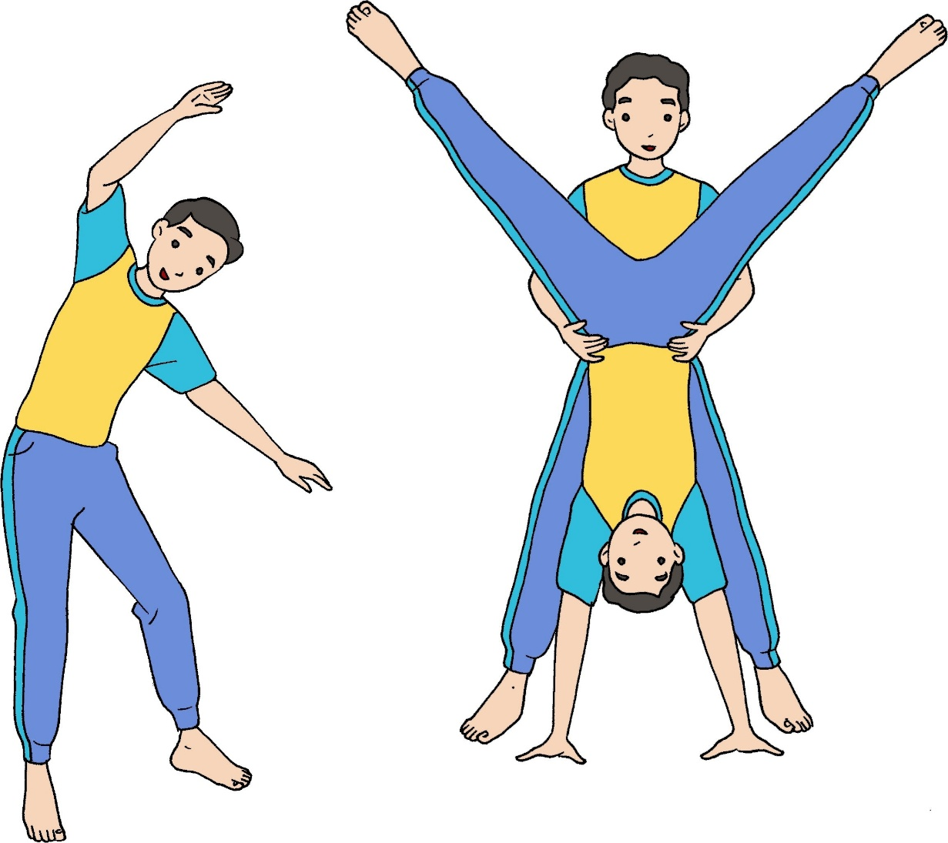
c. Pembelajaran gerak meroda tahap 3
Pendidikan Jasmani, Olahraga, dan Kesehatan

Slide 23
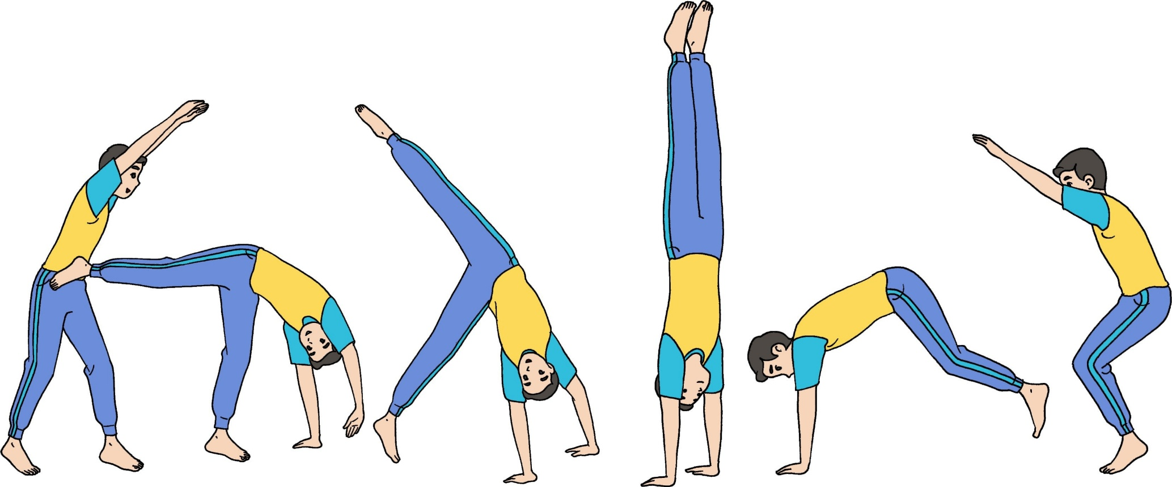
7. Aktivitas Pembelajaran Gerak Round-Off
Round-off adalah suatu satuan gerakan yang terdiri dari dua tahapan gerakan.
Pendidikan Jasmani, Olahraga, dan Kesehatan

Slide 24
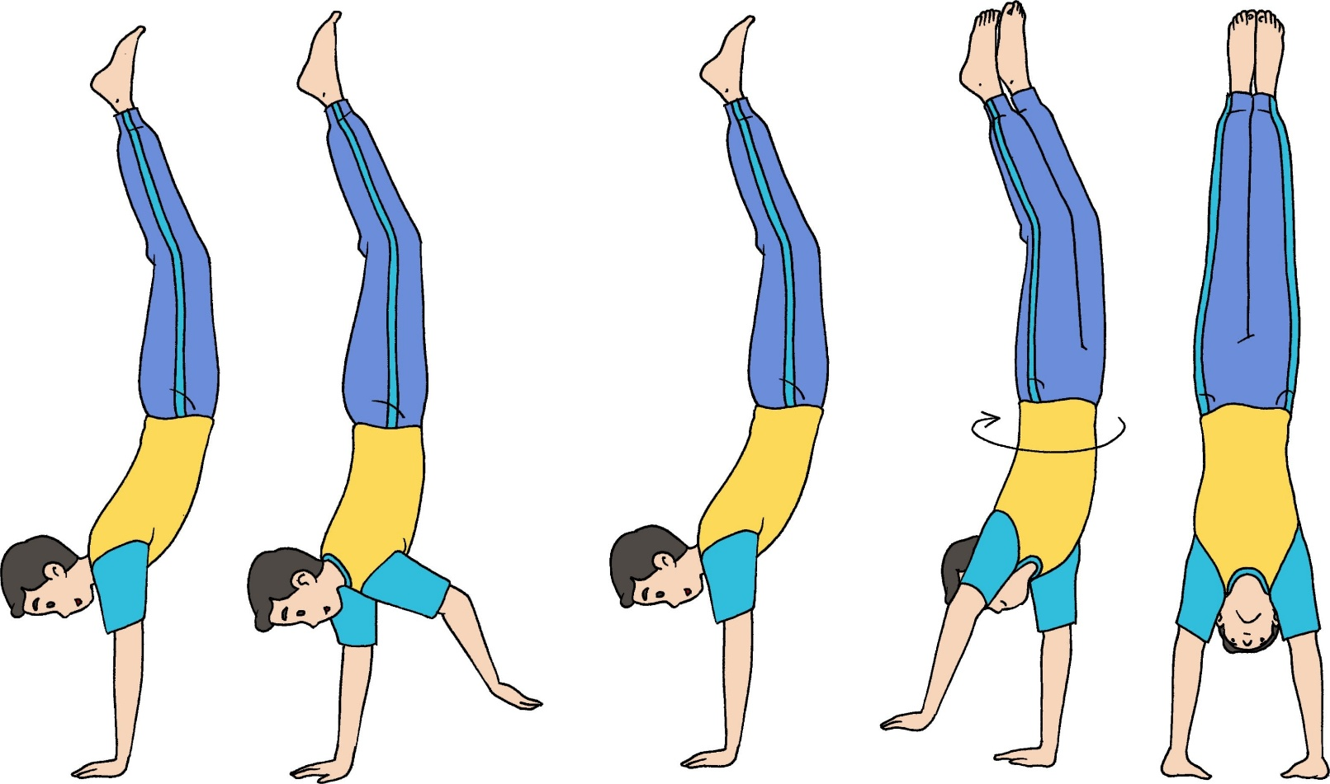
Bentuk-Bentuk Aktivitas Pembelajaran Gerak Round-Off
a. Pembelajaran gerak round-off tahap 2
Pendidikan Jasmani, Olahraga, dan Kesehatan

Slide 25
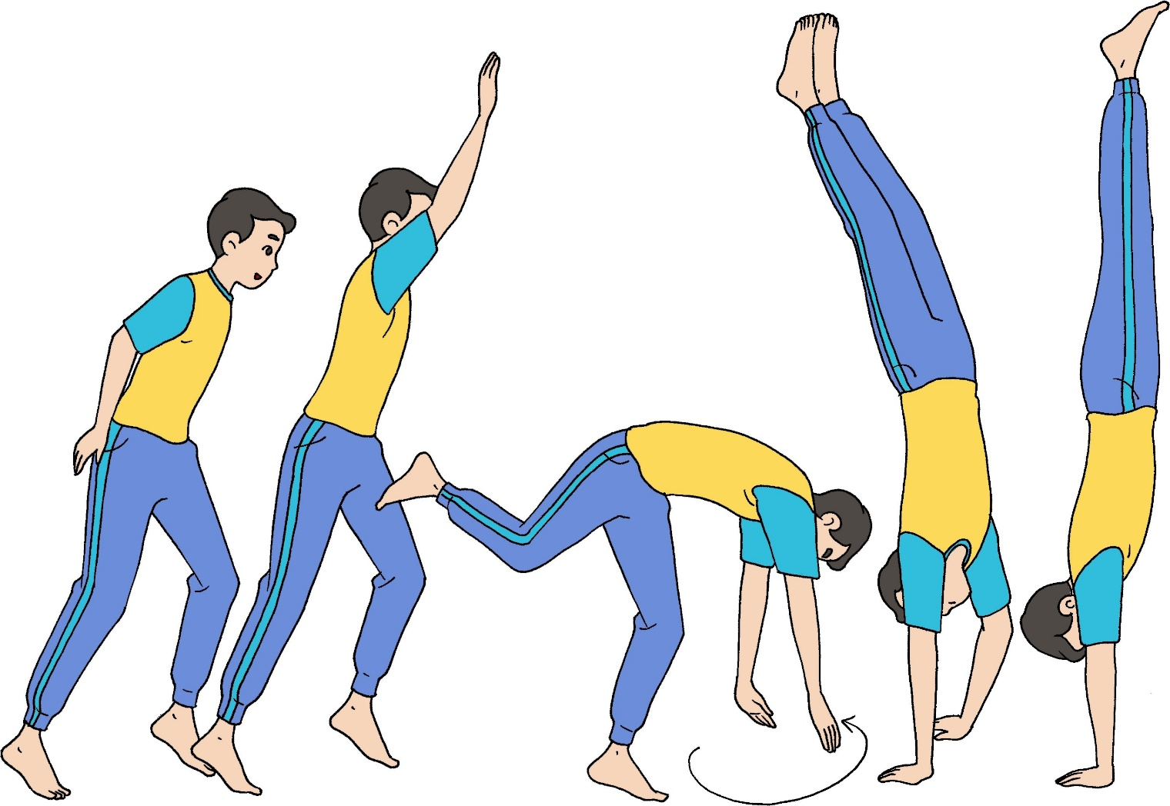
b. Pembelajaran gerak round-off tahap 3
Pendidikan Jasmani, Olahraga, dan Kesehatan

Slide 26
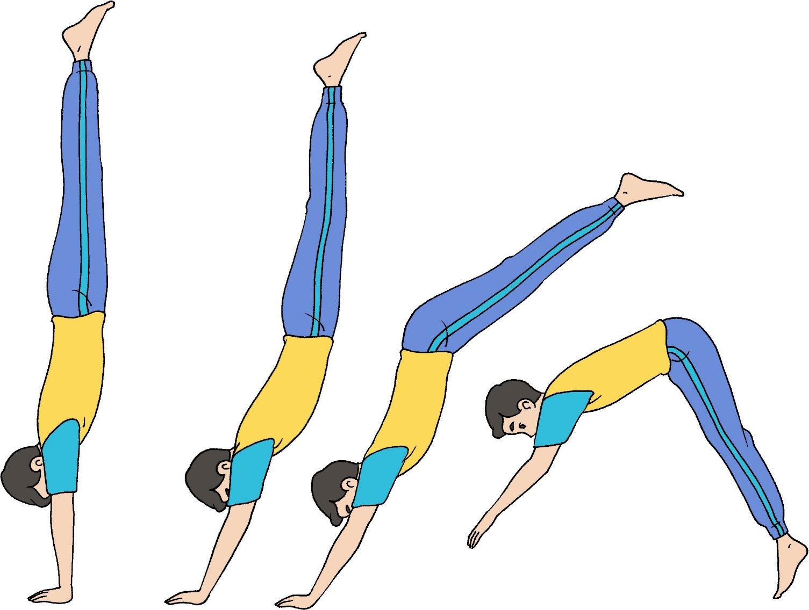
c. Pembelajaran gerak round-off tahap 4
Pendidikan Jasmani, Olahraga, dan Kesehatan

Slide 27
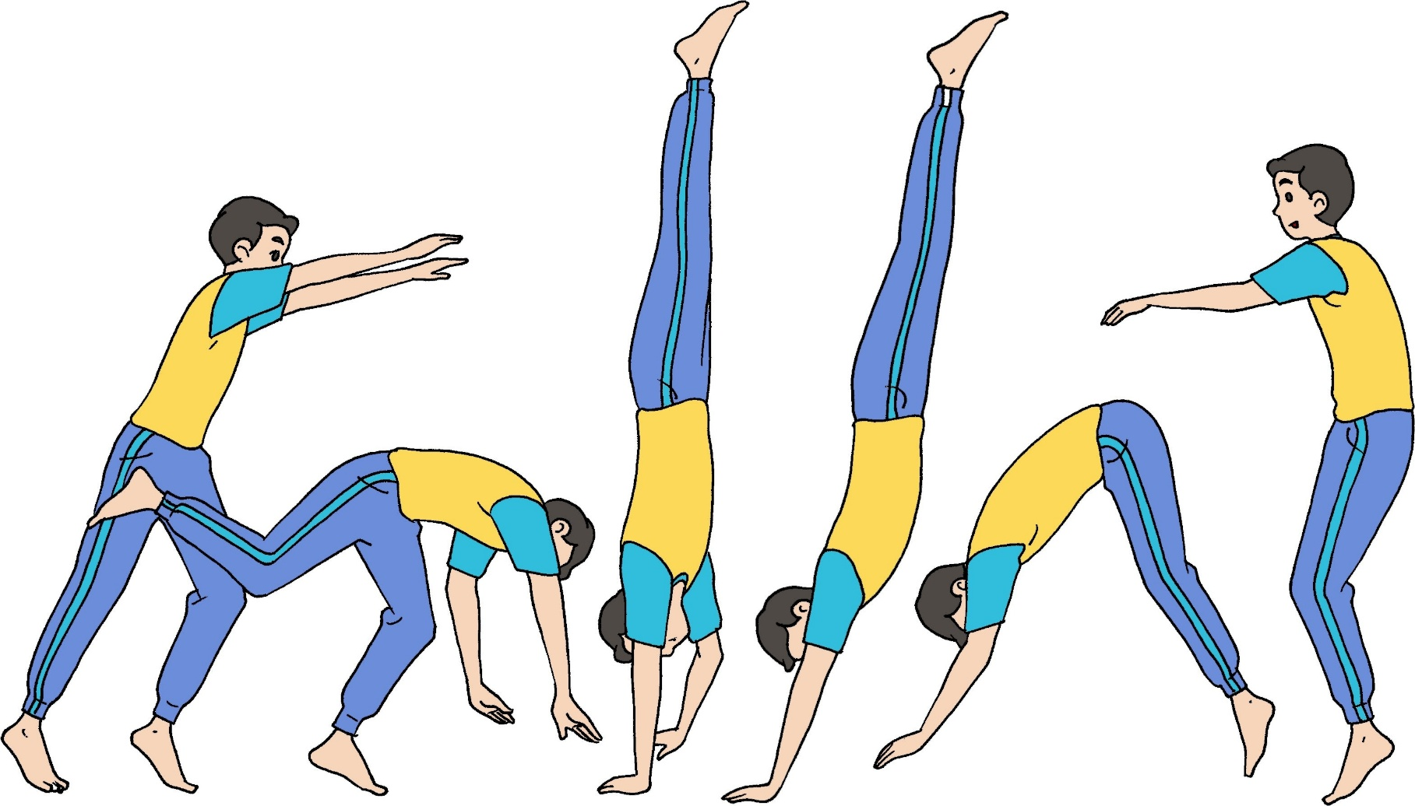
d. Pembelajaran gerak round-off tahap 5
Pendidikan Jasmani, Olahraga, dan Kesehatan

Slide 28
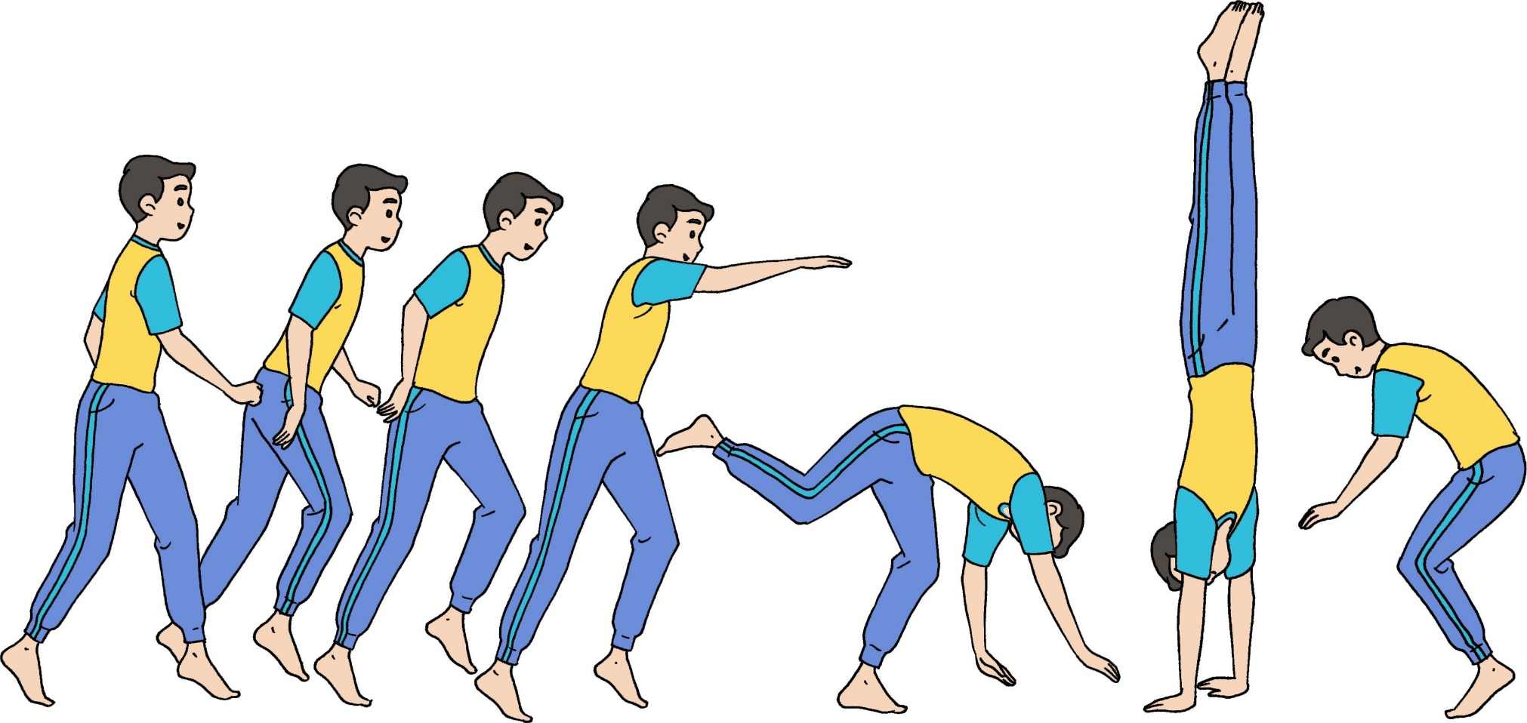
e. Pembelajaran gerak round-off tahap 6
Pendidikan Jasmani, Olahraga, dan Kesehatan

Slide 29
8. Aktivitas Pembelajaran Gerak Kayang
Kayang adalah suatu bentuk atau sikap badan “telentang” yang membusur, bertumpu pada kedua tangan dan kedua kaki, dengan siku-siku dan lutut lurus.
Pendidikan Jasmani, Olahraga, dan Kesehatan

Slide 30
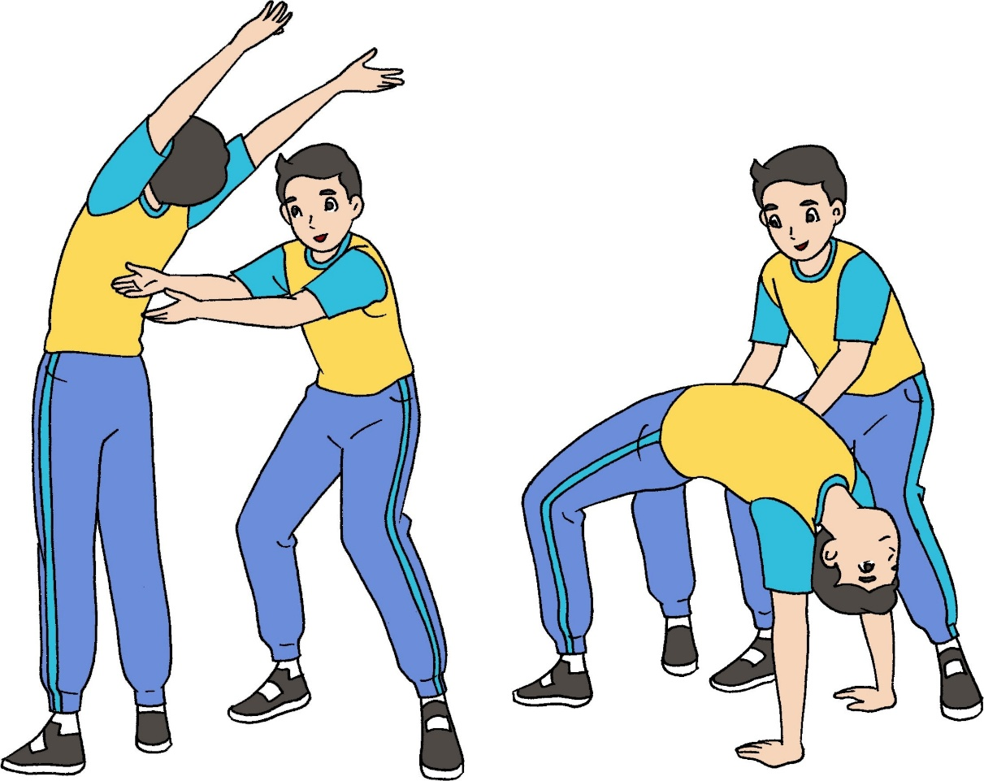
Bentuk-Bentuk Latihan Sikap Kayang
a. Latihan 1
Sikap kayang
Pendidikan Jasmani, Olahraga, dan Kesehatan

Slide 31
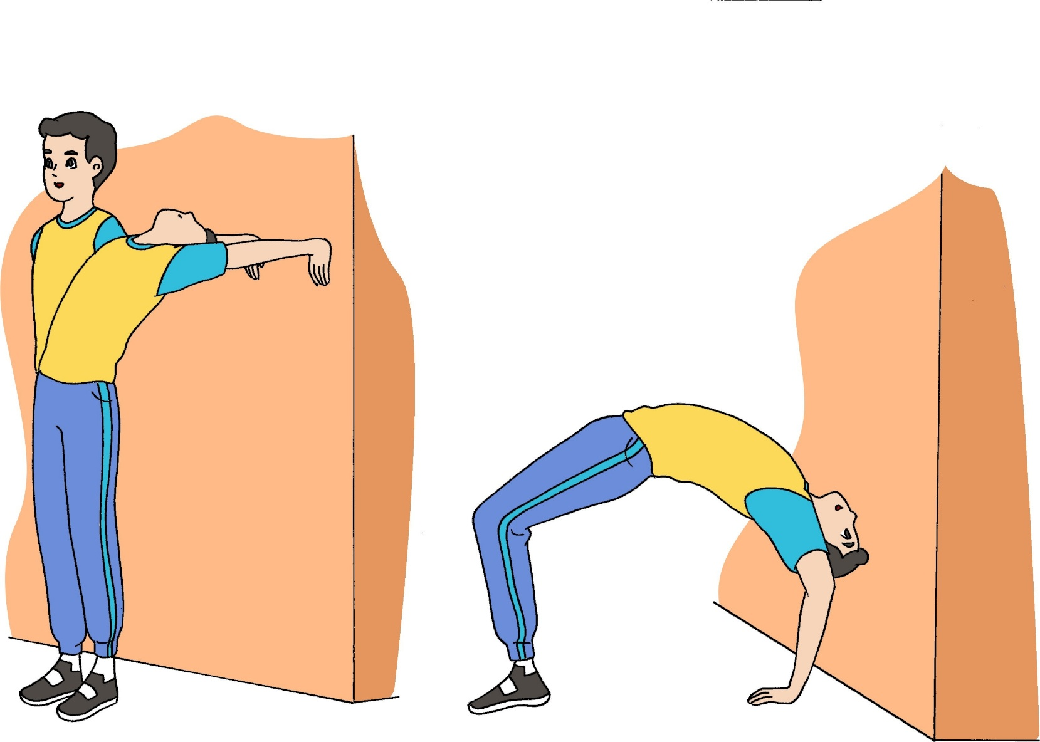
b. Latihan 2
Sikap kayang bersandar tembok
Pendidikan Jasmani, Olahraga, dan Kesehatan

Slide 32
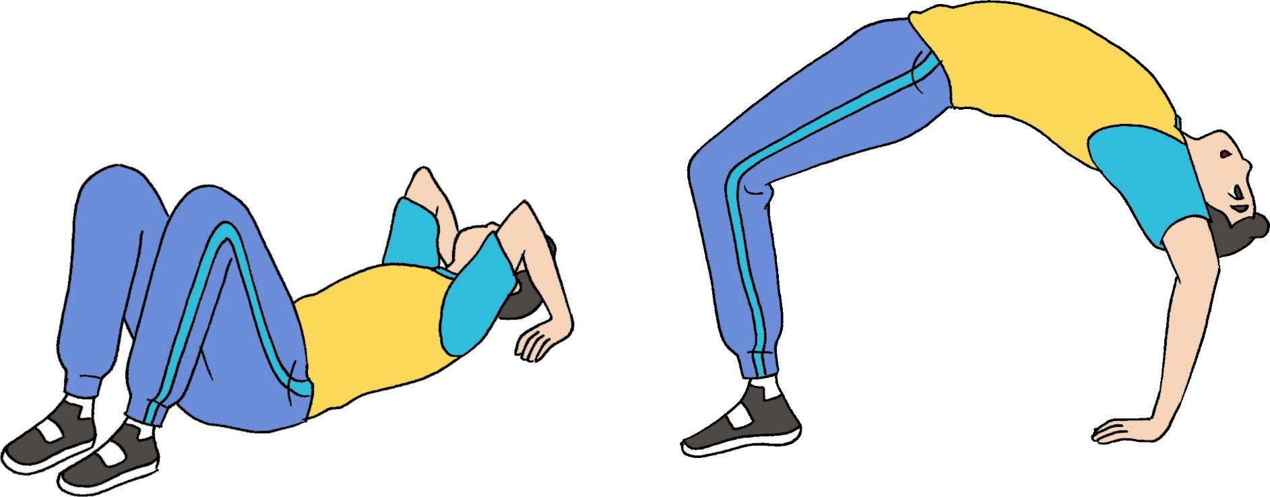
c. Latihan 3
Sikap kayang
Pendidikan Jasmani, Olahraga, dan Kesehatan

Slide 33
C. Bentuk-Bentuk Aktivitas Pembelajaran Rangkaian Gerak Senam Lantai
1. Rangkaian Gerakan Guling ke Depan (Forward Roll) dan Guling ke Belakang (Back Roll)

Slide 34
2. Rangkaian Gerakan Guling ke Depan (Forward Roll), Guling ke Belakang (Back Roll), dan Guling Lenting

Slide 35
3. Rangkaian Gerakan Berdiri dengan Tangan, Guling ke Depan (Forward Roll), dan Guling ke Belakang (Back Roll)
Pendidikan Jasmani, Olahraga, dan Kesehatan

Slide 36
4. Rangkaian Gerakan Guling ke Belakang (Back Roll) dan Guling Lenting
Pendidikan Jasmani, Olahraga, dan Kesehatan

Slide 37
5. Rangkaian Gerakan Meroda dan Lenting Tangan

